Slide 1
基于LAMP的
小型网上火车票售票系统的实现
彭昆仑 152 7321 9752

Slide 2
提纲
1.简要介绍Apache、MySQL和PHP
2.介绍实现的功能
3.现场演示功能
4.各个PHP文件的功能介绍
5.实现中要解决哪些问题
6.从代码来具体分析用户的整个活动过程

Slide 3


1.简要介绍Apache、MySQL和PHP
Apache:
“a patchy server”,属于Apache软件基金会。
开源，模块化，快速、可靠并且可通过简
单的API扩展跨平台，支持多种数据库。
MySQL：
RDBMS，属于Oracle。
开放源码，体积小、速度快、总体拥
有成本低。

Slide 4

1.简要介绍Apache、MySQL和PHP
PHP: Hypertext Preprocessor（超文本预处理器）。
通用开源脚本语言，将程序嵌入到HTML文档中去执行。
免费，几乎所有流行的数据库以及操作系统。
快捷，消耗系统资源少，支持面向对象。
最新版本：PHP 5.6.2（2014.10.16）

Slide 5

2.实现的功能
站站查询：查询从A站到B站之间的所有列车
车次查询：查询一列火车所经过的所有车行
车站查询：查询经过某车站的所有列车
余票查询：查询从A站到B站的所有列车的剩余票数
我要购票：实现用户购买车票及查看自己购买记录的功能
用户模块：实现用户的登录，注册，查看个人信息

Slide 6
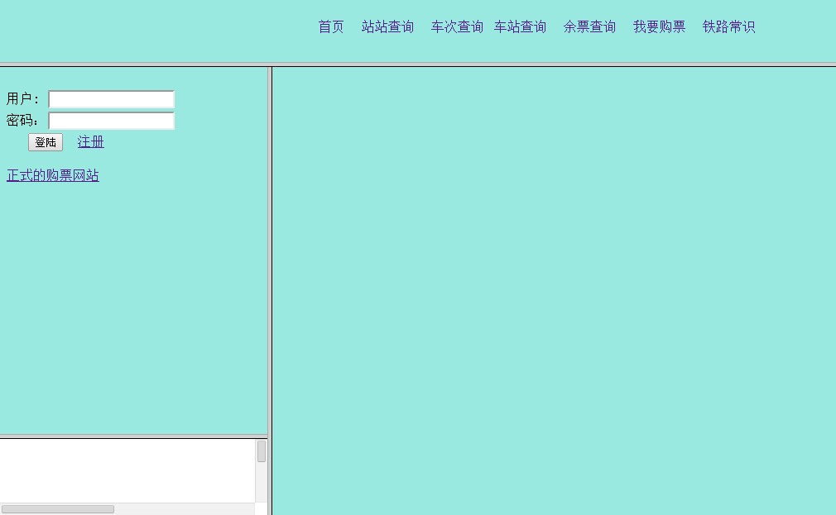
3.现场演示功能
主页：

Slide 7
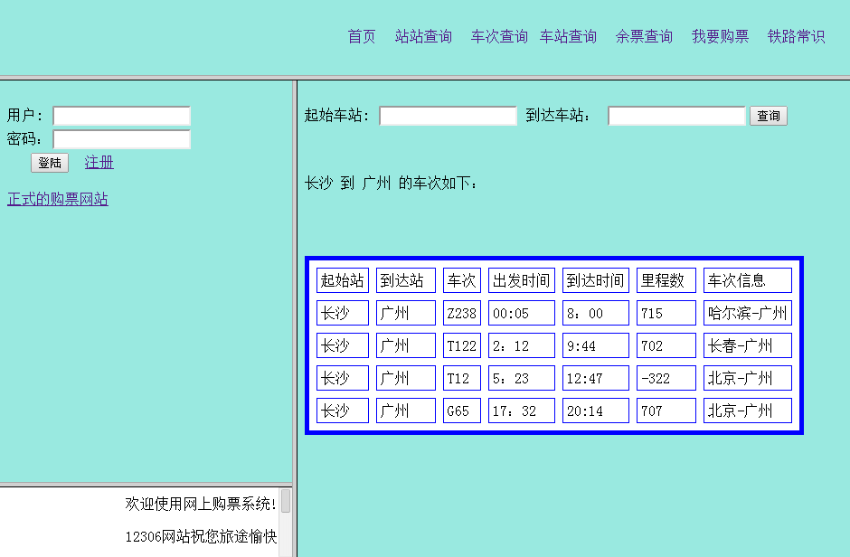
3.现场演示功能
站站查询：查询从A站到B站之间的所有列车

Slide 8
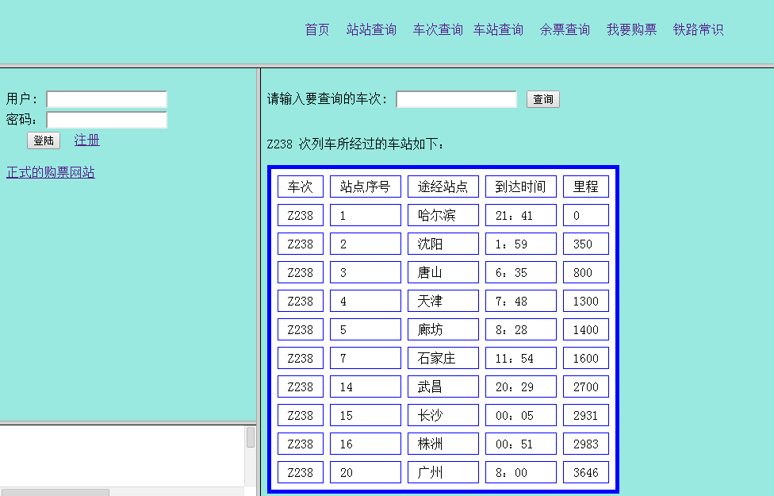
3.现场演示功能
车次查询：查询一列火车所经过的所有车行

Slide 9
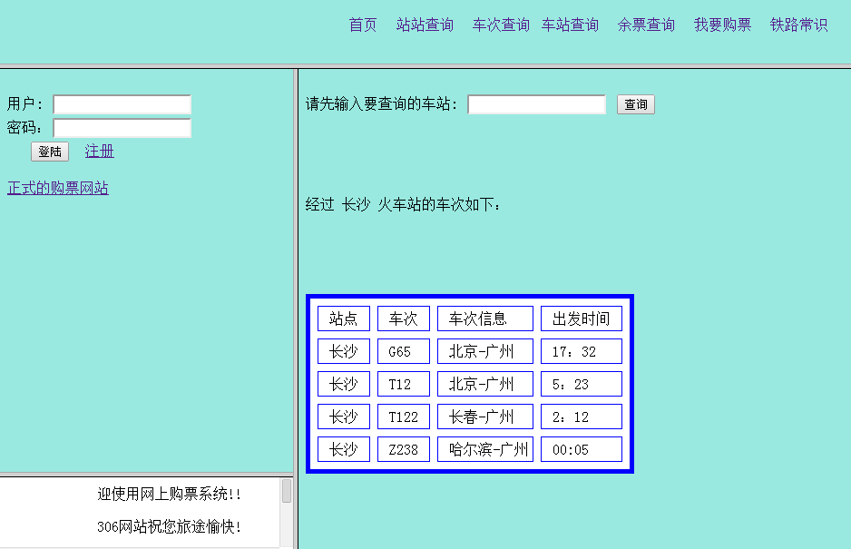
3.现场演示功能
车站查询：查询经过某车站的所有列车

Slide 10
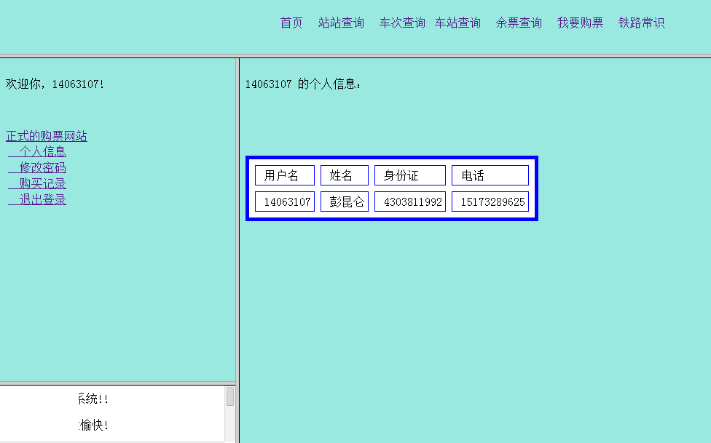
3.现场演示功能
用户个人信息查询

Slide 11
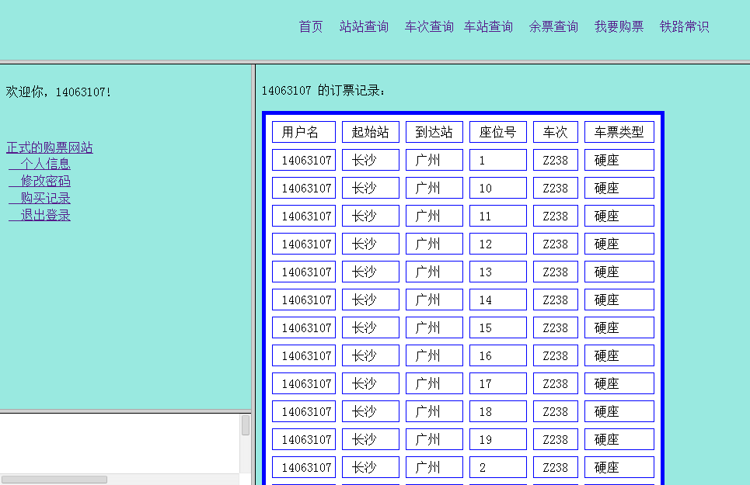
3.现场演示功能
用户购买记录查询

Slide 12
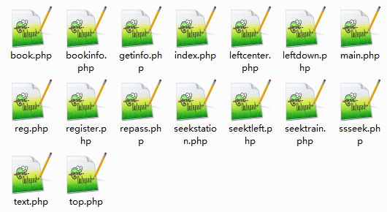
4.各个PHP文件的功能介绍
共有17个.php文件，如下图所示

Slide 13
4.各个PHP文件的功能介绍
4.1 页面外观实现：
index.php 把整个页面划分成五个区域
top.php 上方区域，显示导航
leftcenter.php 左边中间区域，用户登录注册部分
leftdownn.php 左边下方区域，显示滚动字幕
main.php 主要区域，显示各种查询信息的结果
text.php 显示铁路常识模块，滚动字幕

Slide 14
4.各个PHP文件的功能介绍
4.2 功能实现
seekstation.php 车站查询
seektrain.php 列车查询
seektleft.php 查询剩余车票数
ssseek.php 站站查询
book.php 购买车票
bookInfo.php 查询购票记录
getinfo.php 查询个人信息

Slide 15
4.各个PHP文件的功能介绍
4.2 功能实现
reg.php 用户注册的表格
register.php 处理用户注册信息
repass.php 用户重置密码

Slide 16
5.实现中要解决哪些问题
1.用户界面怎么写，怎么写外观
2.怎么设计数据库
3.怎么把用户在前端进行的活动提交给后端
4.怎么用PHP语句与MySQL进行连接
5.HTTP是无记录的，怎么记录用户在网页上进行的活动

Slide 17
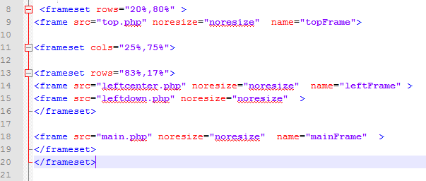
5.1 用户界面怎么写
用frame、frameset. 将整个页面划分成四个框架

Slide 18
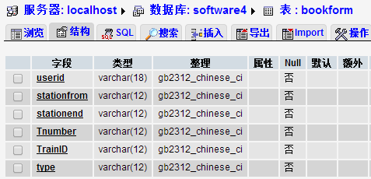
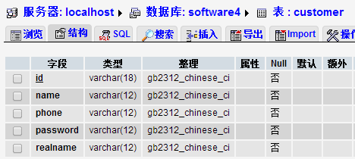
5.2 怎么建立数据库
建立了四个表格，分别是bookform、customer、station和train。
记录用户的购买信息
记录用户的个人资料

Slide 19
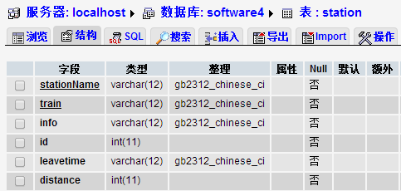
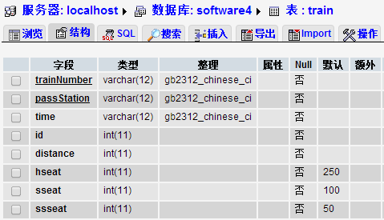
5.2 怎么建立数据库
记录车站信息
记录列车信息

Slide 20
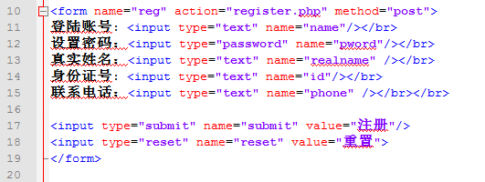
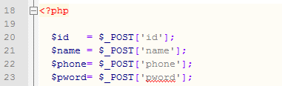

5.3 怎么把用户在前端进行的活动提交给后端
用表单。<form>……</form>
$_POST为超全局变量数组，由系统定义

Slide 21
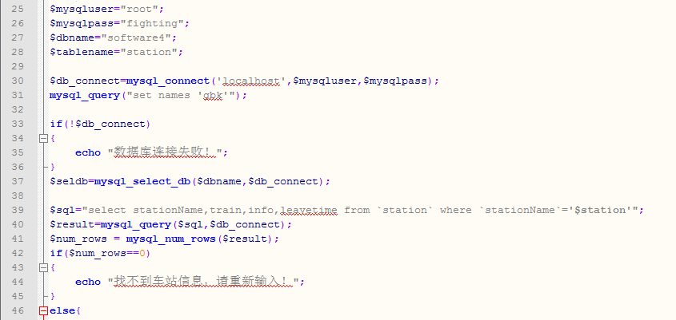
5.4 怎么用PHP语句与MySQL进行连接

Slide 22
5.4 怎么用PHP语句与MySQL进行连接
//登录MySQL
$db_connect=mysql_connect('localhost',$mysqluser,$mysqlpass);
mysql_query("set names 'gbk'"); //规范格式，防止乱码
$seldb=mysql_select_db($dbname,$db_connect); //选择数据库
$sql="……" //具体的SQL语句
$result=mysql_query($sql,$db_connect); //执行SQL语句
$num_rows = mysql_num_rows($result); //统计返回结果中有多少行
//获得每一行的结果，存储在数组中
while($rows = mysql_fetch_row($result))

Slide 23
5.5 怎么记录用户的活动
利用session(会话)保持客户连接记录
<?php session_start(); ?> //开始一个会话或者返回已经存在的会话。
$_session也是超全局变量数组，由系统定义

Slide 24
6.从代码来具体分析用户的整个活动过程
7.1 用户注册：leftcenter.php、reg.php、register.php
7.2 用户登录：leftcenter.php
7.3 用户查看个人信息：getinfo.php
7.4 用户购票：book.php
7.5 用户查看自己的购票记录：bookinfo.php

